Slide 1

3、满足批量选择查询列表中数据根据条件不同
带入不同流程的明细中
泛微网络 培训服务中心

Slide 2


需求背景及实现效果

Slide 3
Target demand
满足批量选择查询列表中数据根据条件不同带入不同流程的明细中
在研发物料管理场景中，用户通过在采购订单库中，选中入库数据实现一键批量入库。物料信息自动带入入库流程明细表1、物料用途为“实验室”的数据则带入实验室入库流程明细；
2、物料用途为“通用或者普通用”的数据则带入物料入库流程明细；
如果选择的物料用途不符合要求，则给出提示：选择错误，请重新选择！

Slide 4
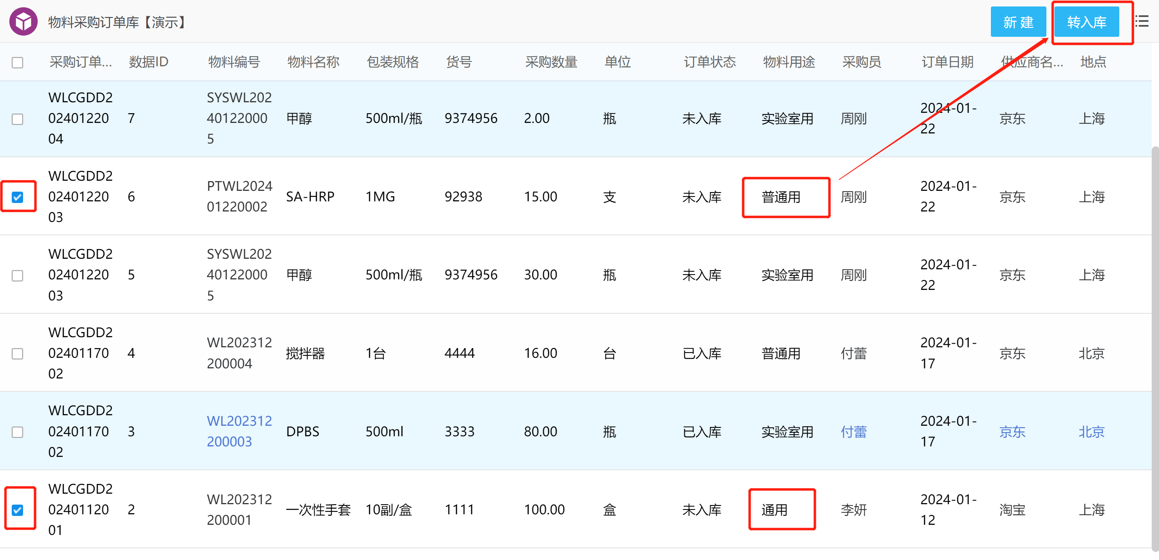
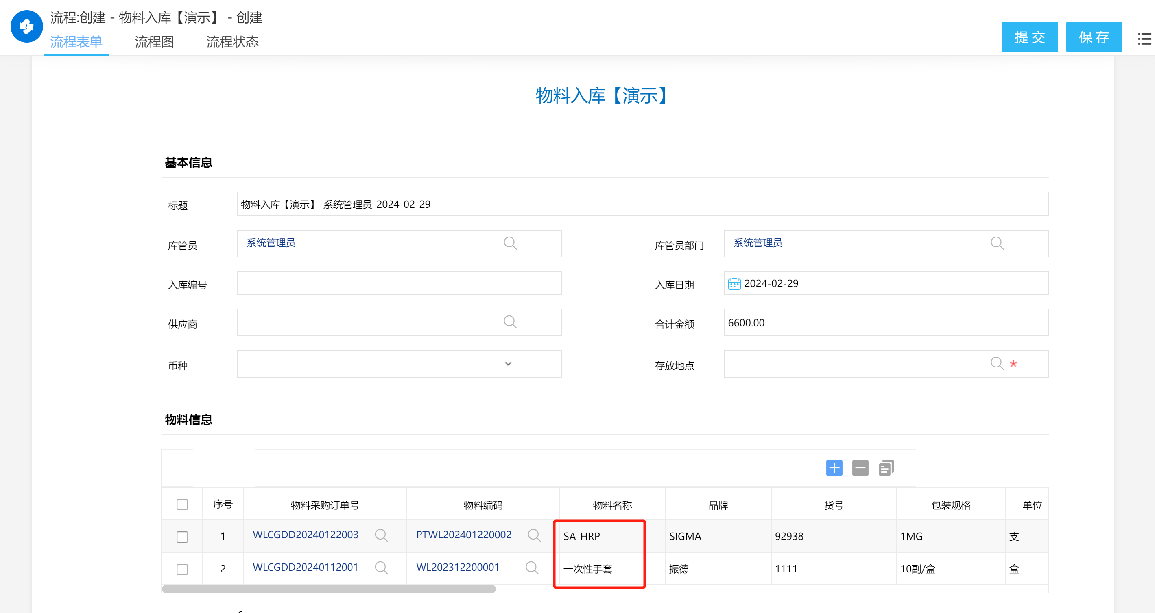
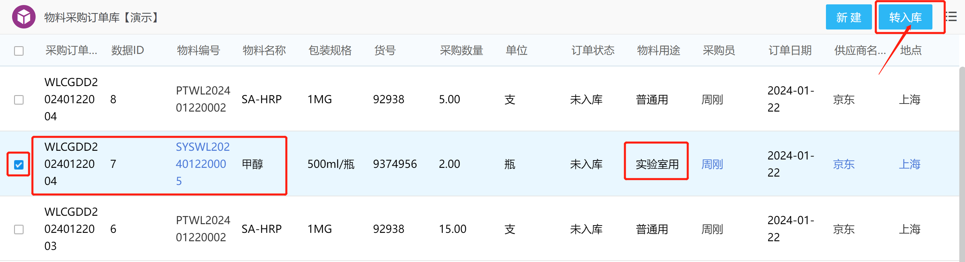
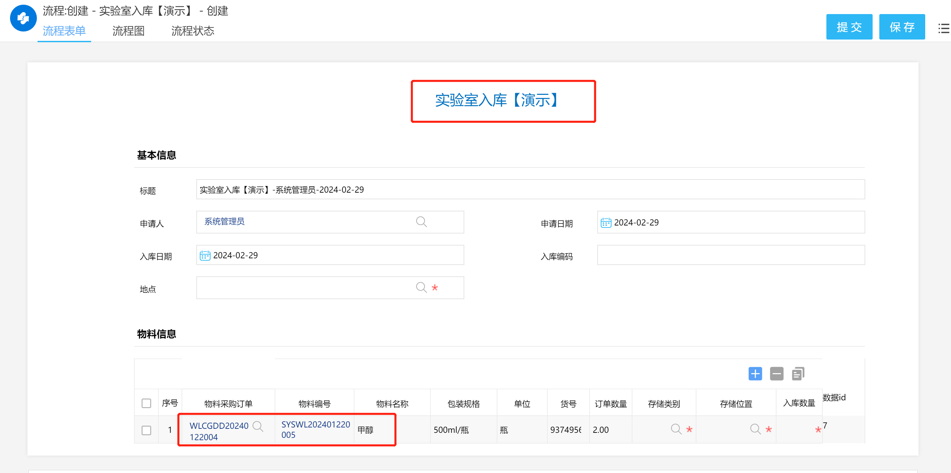
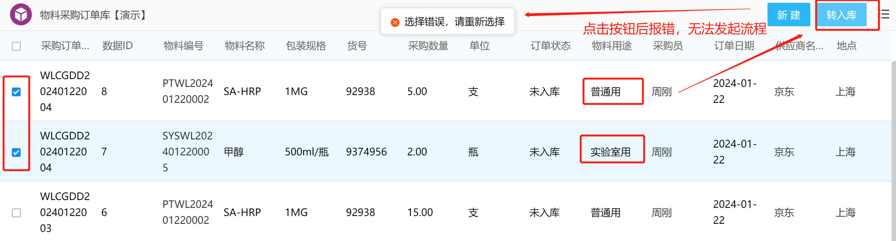
实现效果
1、物料用途为“实验室”的数据则带入实验室入库流程明细；
2、物料用途为“通用或者普通用”的数据则带入物料入库流程明细；

Slide 5
JS代码块应用样例

Slide 6
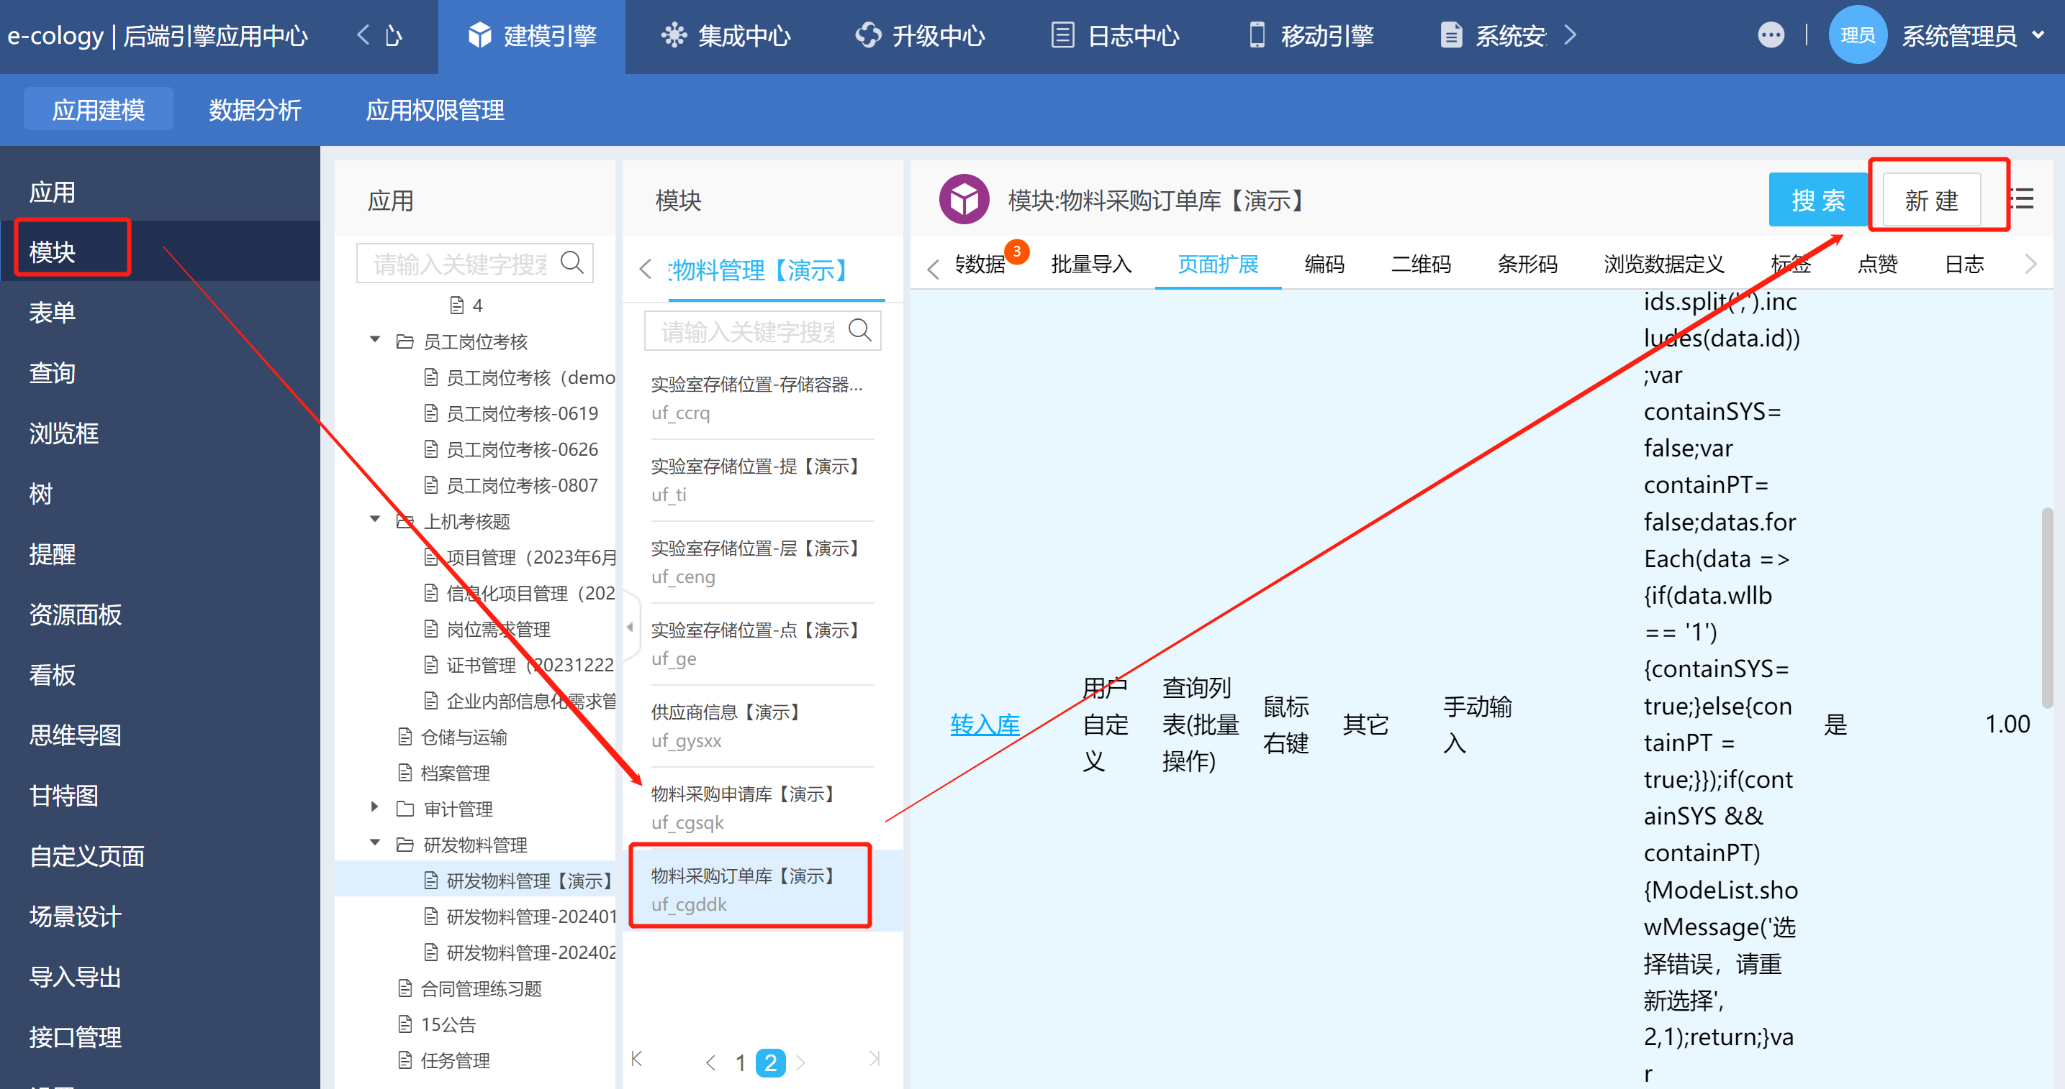
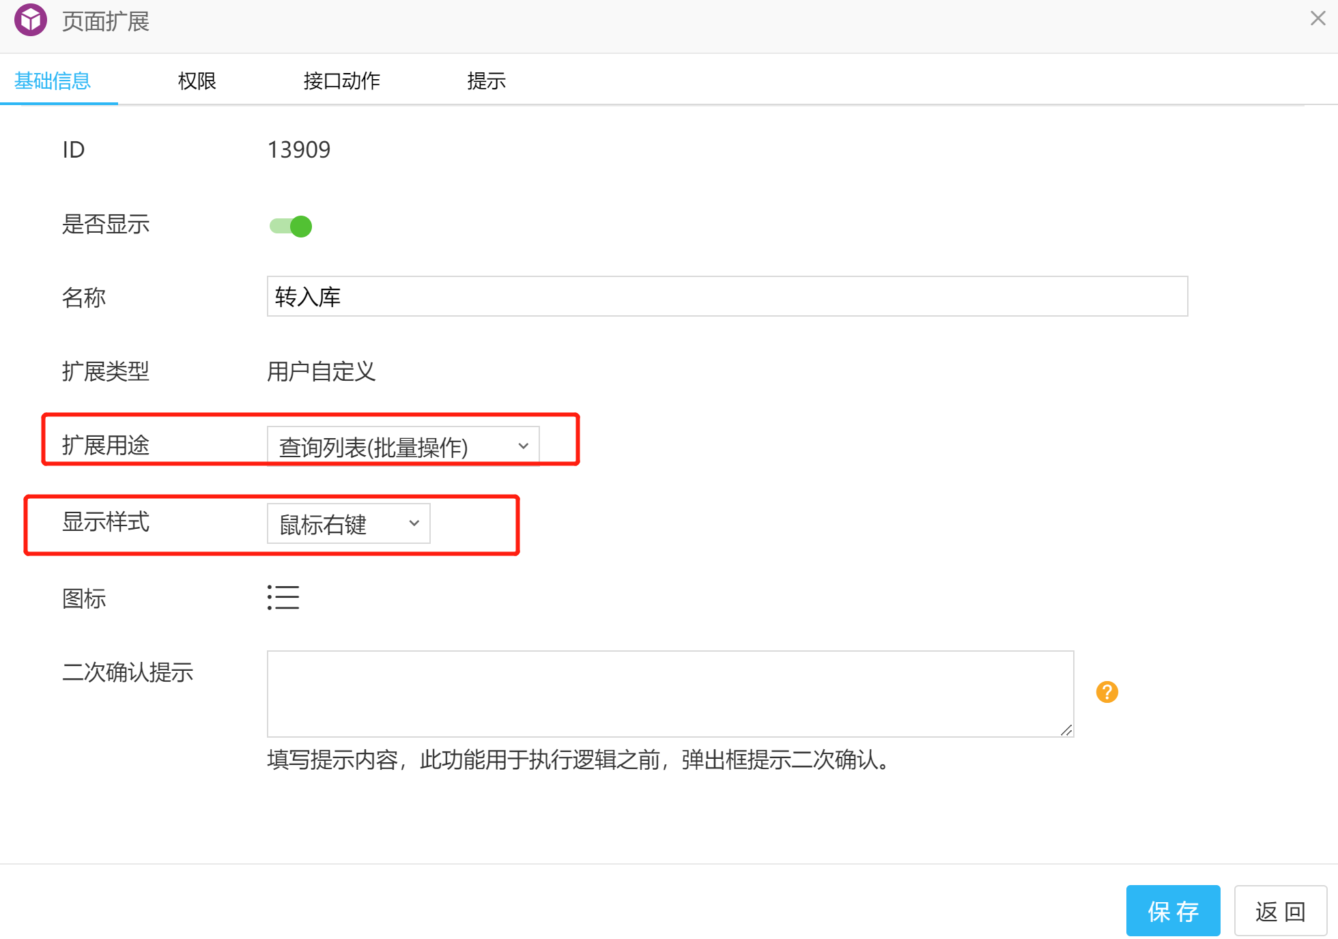
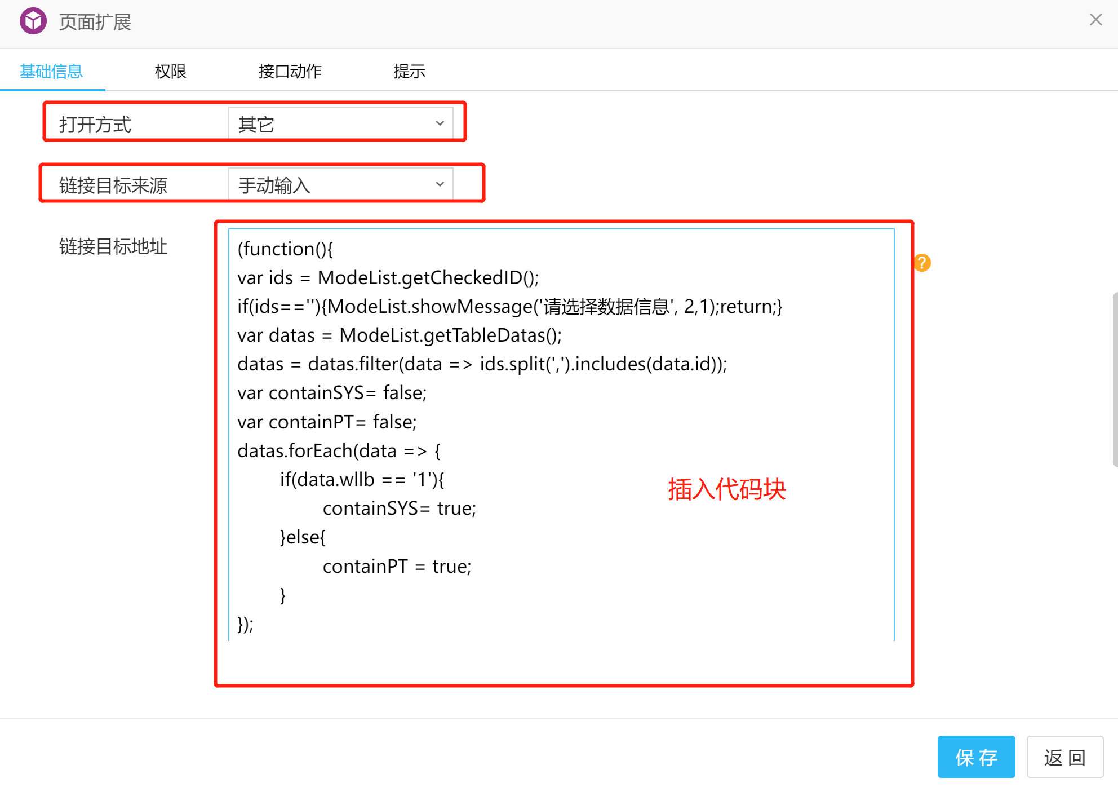
配置实现步骤
第一步：创建：转入库“按钮
1、页面扩展搭建“转入库”按钮，并插入代码块，实现点击按钮打开流程；

Slide 7
代码示例
(function(){
var ids = ModeList.getCheckedID();
if(ids==''){ModeList.showMessage('请选择数据信息', 2,1);return;}
var datas = ModeList.getTableDatas();
datas = datas.filter(data => ids.split(',').includes(data.id));
var containSYS= false;
var containPT= false;
datas.forEach(data => {
if(data.wllb == '1'){
containSYS= true;
}else{
containPT = true;
}
});

Slide 8
代码示例
if(containSYS && containPT){
ModeList.showMessage('选择错误，请重新选择', 2,1);return;
}
var workflowid=171;
if(containSYS){
workflowid=172;
}
var url='/spa/workflow/static4form/index.html?#/main/workflow/req?iscreate=1&workflowid='+workflowid+'&certs='+ids;
window.open(url);
})()
物料入库流程的workflowid
实验室入库流程的workflowid

Slide 9
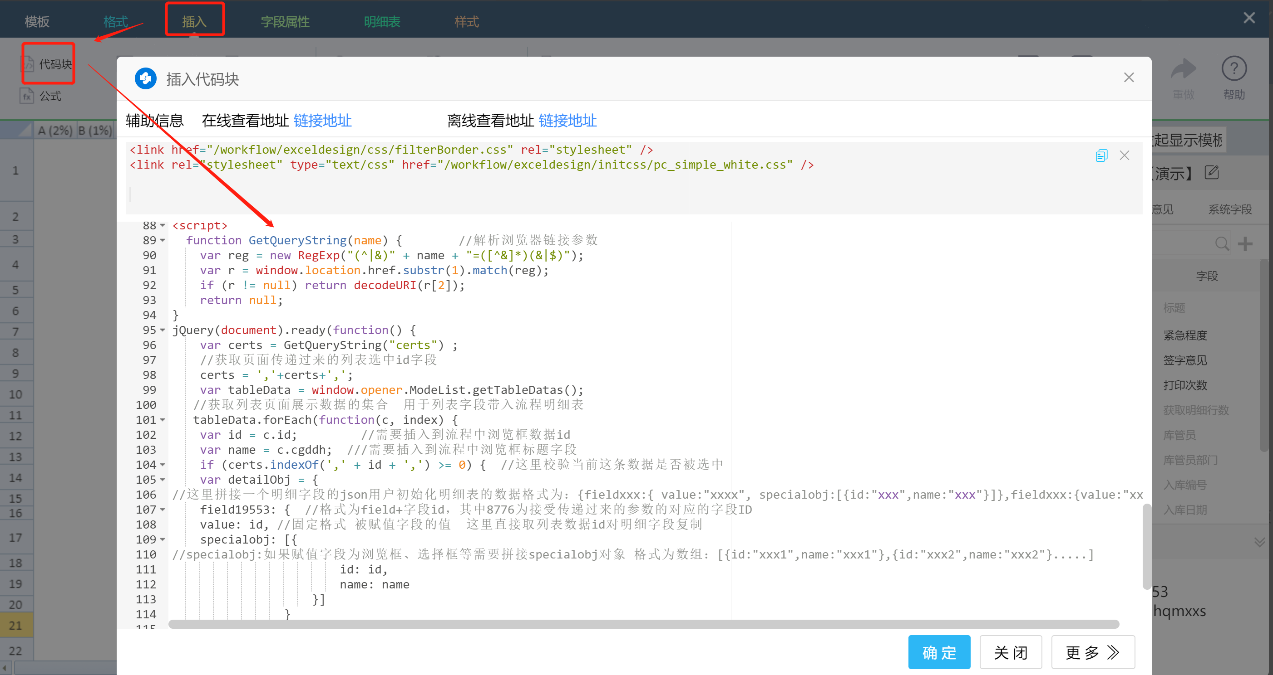
配置实现步骤
第二部：流程插入JS
实现方式：
后台打开html模板；
打开插入代码块；
分别在两条流程中插入修改好的代码块；
——实现将建模台账中的数据插入到流程明细表中；

Slide 10
代码示例
function GetQueryString(name) { //解析浏览器链接参数
var reg = new RegExp("(^|&)" + name + "=([^&]*)(&|$)");
var r = window.location.href.substr(1).match(reg);
if (r != null) return decodeURI(r[2]);
return null;
}
jQuery(document).ready(function() {
var certs = GetQueryString("certs") ;
//获取页面传递过来的列表选中id字段
certs = ','+certs+',';
var tableData = window.opener.ModeList.getTableDatas();
//获取列表页面展示数据的集合 用于列表字段带入流程明细表
tableData.forEach(function(c, index) {
var id = c.id; //需要插入到流程中浏览框数据id
var name = c.cgddh; ///需要插入到流程中浏览框标题字段，即物料采购订单库中的采购订单号字段的数据库字段名
if (certs.indexOf(',' + id + ',') >= 0) { //这里校验当前这条数据是否被选中
var detailObj = {
替换标红字段即可

Slide 11
代码示例
//这里拼接一个明细字段的json用户初始化明细表的数据格式为：{fieldxxx:{ value:"xxxx", specialobj:[{id:"xxx",name:"xxx"}]},fieldxxx:{value:"xxxx"}}
field19553: { //格式为field+字段id，其中19553为接受传递过来的参数的对应的字段ID
value: id, //固定格式 被赋值字段的值 这里直接取列表数据id对明细字段复制
specialobj: [{
//specialobj:如果赋值字段为浏览框、选择框等需要拼接specialobj对象 格式为数组：[{id:"xxx1",name:"xxx1"},{id:"xxx2",name:"xxx2"}.....]
id: id,
name: name
}]
}
}
WfForm.addDetailRow("detail_1", detailObj);
//调用流程前端jsAPI方法添加明细行操作 具体请参考流程jsAPI接口说明
}
})
})
明细表中的“物料采购订单号”字段

Slide 12


感谢您的信任与支持！
我们始终努力提供好用的移动办公平台
志达宇泛 见著于微

